Slide 1



Desarrollo de competencias y
aprendizaje intercultural
(Facilitating Global Competence Development through the GCC)

Slide 2
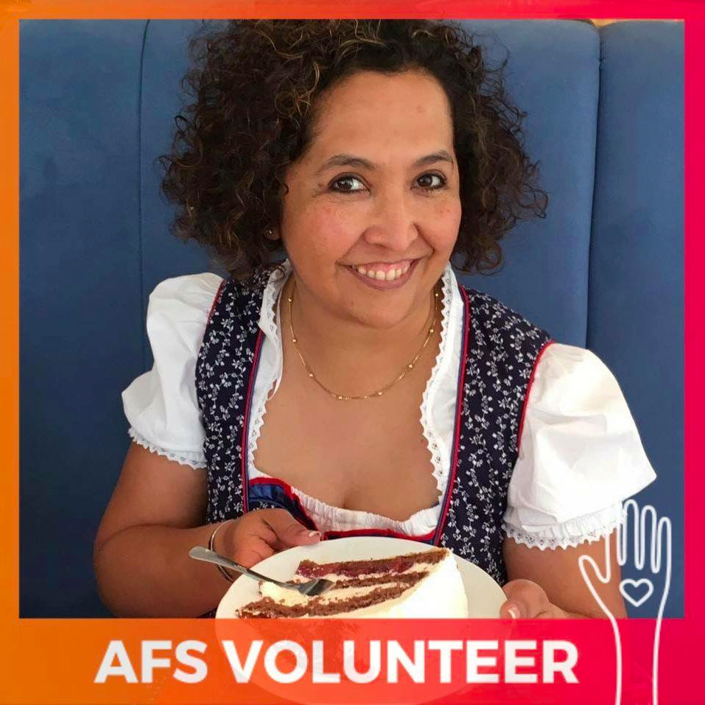
Presenta
Mayra Belinda Mendoza Sansalvador
Facilitadora certificada en Aprendizaje Intercultural
de AFS Intercultura México
mayra.mendoza@afs.org

Slide 3
What is AFS?
A global movement
helping the world learn to live together

Slide 4

a non-profit organization that provides intercultural learning opportunities to help people develop the knowledge, skills and understanding needed to create a more just and peaceful world

Slide 5
A global community—1 million strong
Students, Families, Volunteers, Alumni, Educators, Allies and Friends
AFS Sentio Organizations and Partnerships in 63 countries
12,000 participants annually
1500 in 18+ programs
Programs offered in 90+ countries

Slide 6
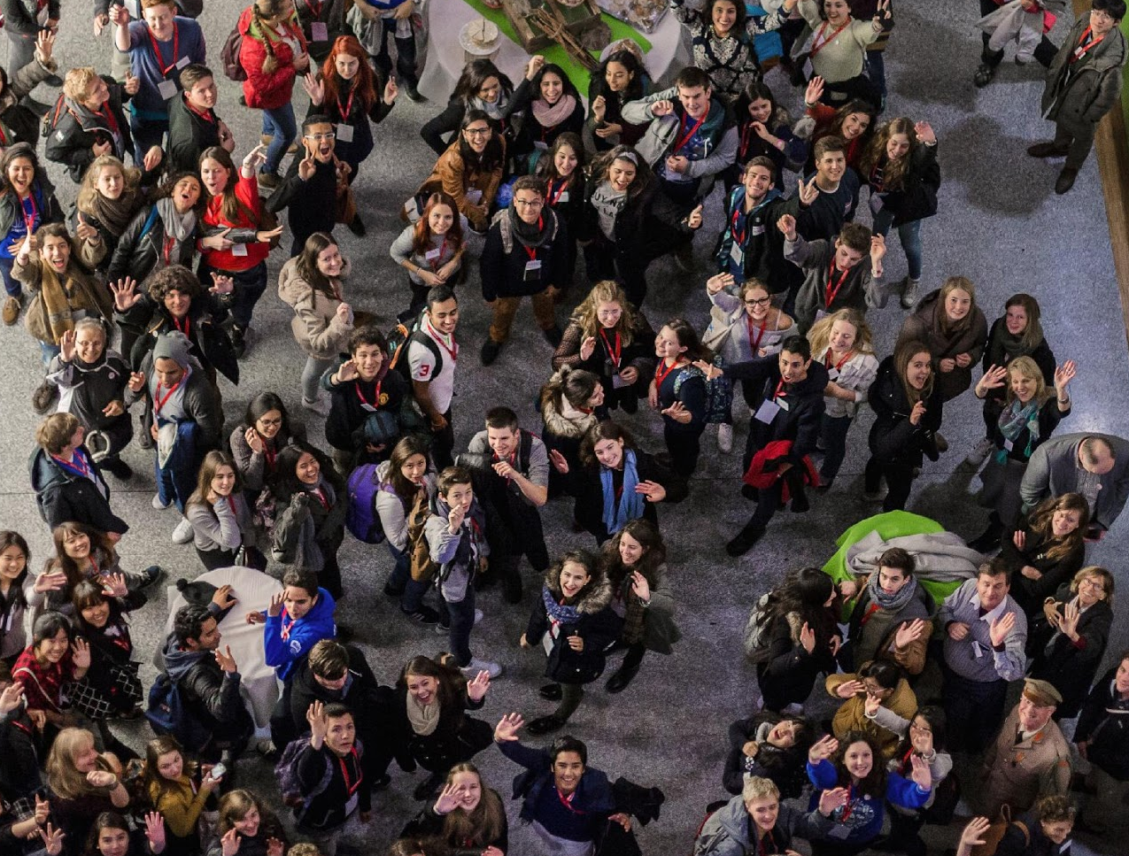
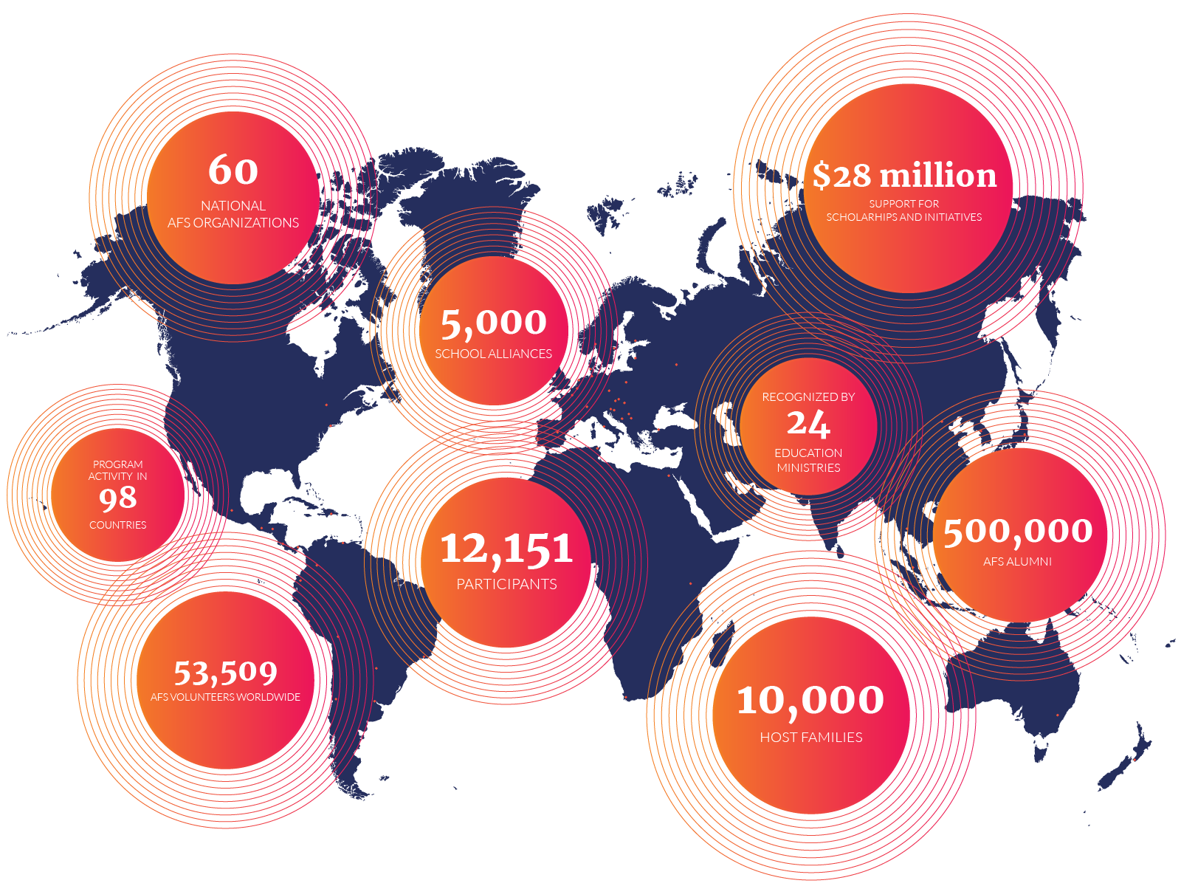
Notes:
The AFS flagship program focuses on high-school exchanges for individuals younger than 18 years old who stay with host families for one year. In 2016, this program represented 67% of all program activities. The remaining 33% included shorter high school–related programs, summer programs, programs for participants 18 years and older, and others.
Size and scale of the organization – you’ll note A SUBSIDIARY is mentioned – with 60 network members and 11 external partners

Slide 8
Global
Competence
Certificate

Slide 9
¿Qué es una competencia intercultural?

Slide 10
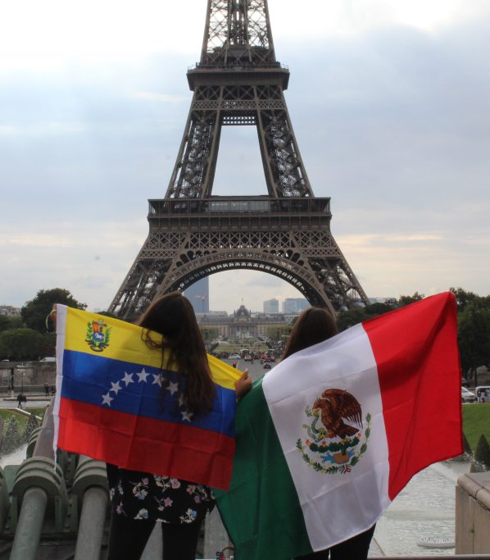
Es la capacidad para actuar de forma
eficaz y apropiada
en diversos
contextos culturales.

Slide 11

En ocasiones surgen conflictos debido a los diferentes trasfondos culturales de los individuos involucrados.

Slide 12

Desarrollar competencias interculturales
Facilitar el proceso de adaptación a nuevas culturas

Slide 13
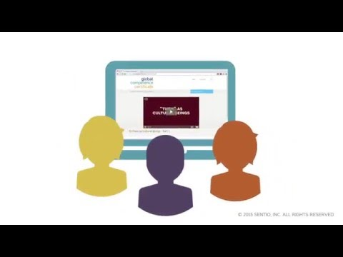

Slide 14
Objetivos educativos de GCC
Conciencia
sobre otras
culturas
Conciencia de tu
yo cultural
Puentes entre diferencias culturales
Inteligencia emocional

Slide 15
¿Cómo está estructurado GCC?
El contenido de GCC está dividido en 18 módulos que se trabajan en tres diferentes bloques:
Antes
Preparación (9)
Durante
Experiencia (7)
Después
Reflexión (2)

Slide 16
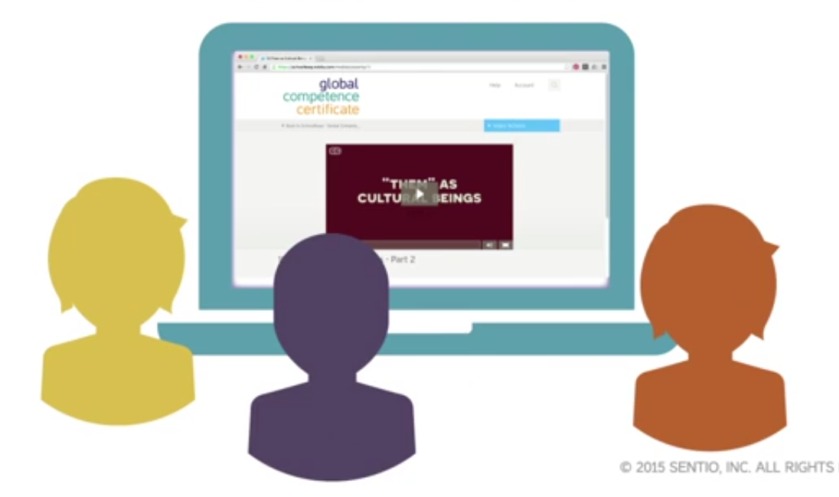
El contenido de GCC se provee a través de dos formas:
Un curso en línea
Reflexiones a distancia o presenciales.

Slide 17
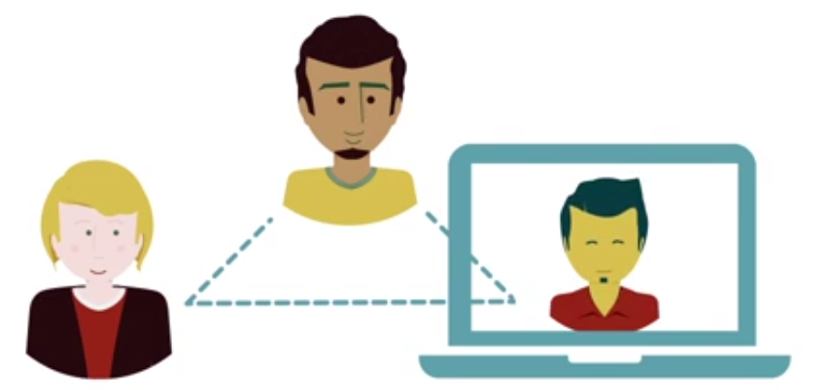
Cada módulo está compuesto por un video de corta duración y tareas adicionales en inglés.
Subtitulos disponibles en: español, alemán, francés, danés, bahasa, portugués y turco.

Slide 18
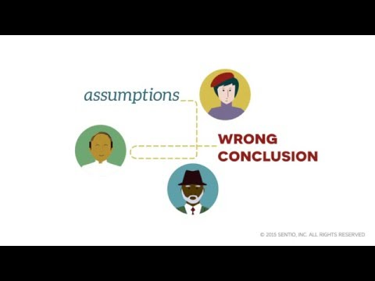

Slide 19
Después de haber completado diferentes módulos, un facilitador calificado de GCC tendrá una charla a:
1) distancia o
2) presencial
con los participantes para profundizar en el contenido, aclarar dudas y asesorar en el proceso.

Slide 20
Adaptación
El programa GCC puede ser adaptado a las necesidades de tu empresa, organización o institución dependiendo de la naturaleza de sus labores y perfil de los participantes.

Slide 21
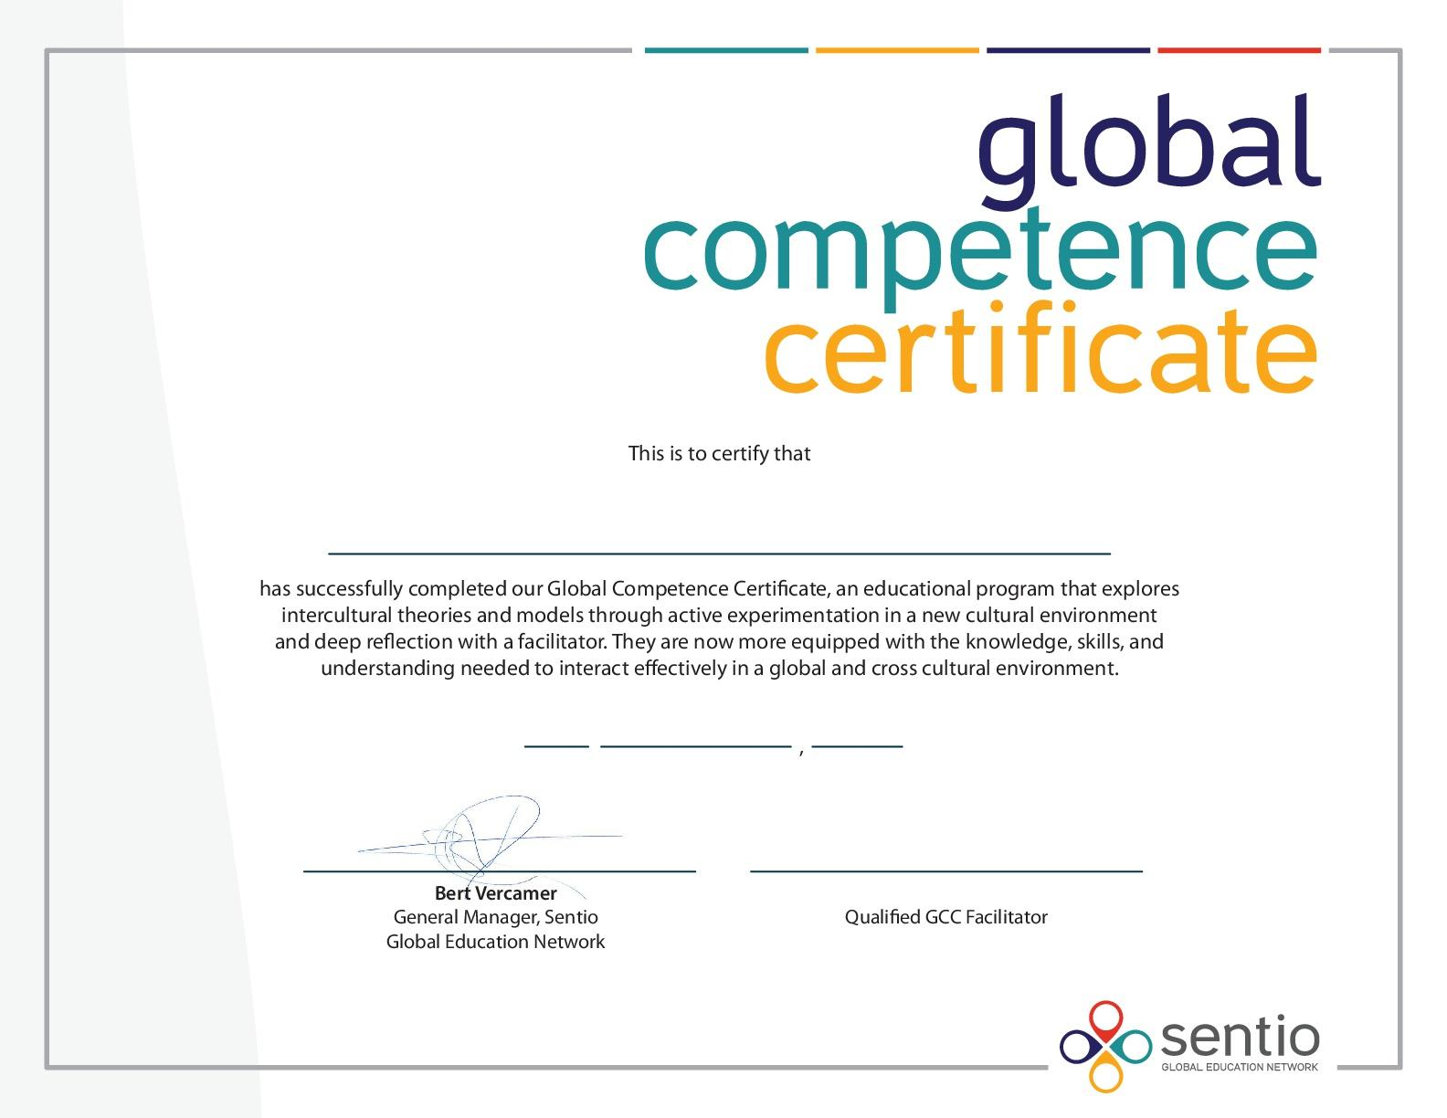

Slide 22
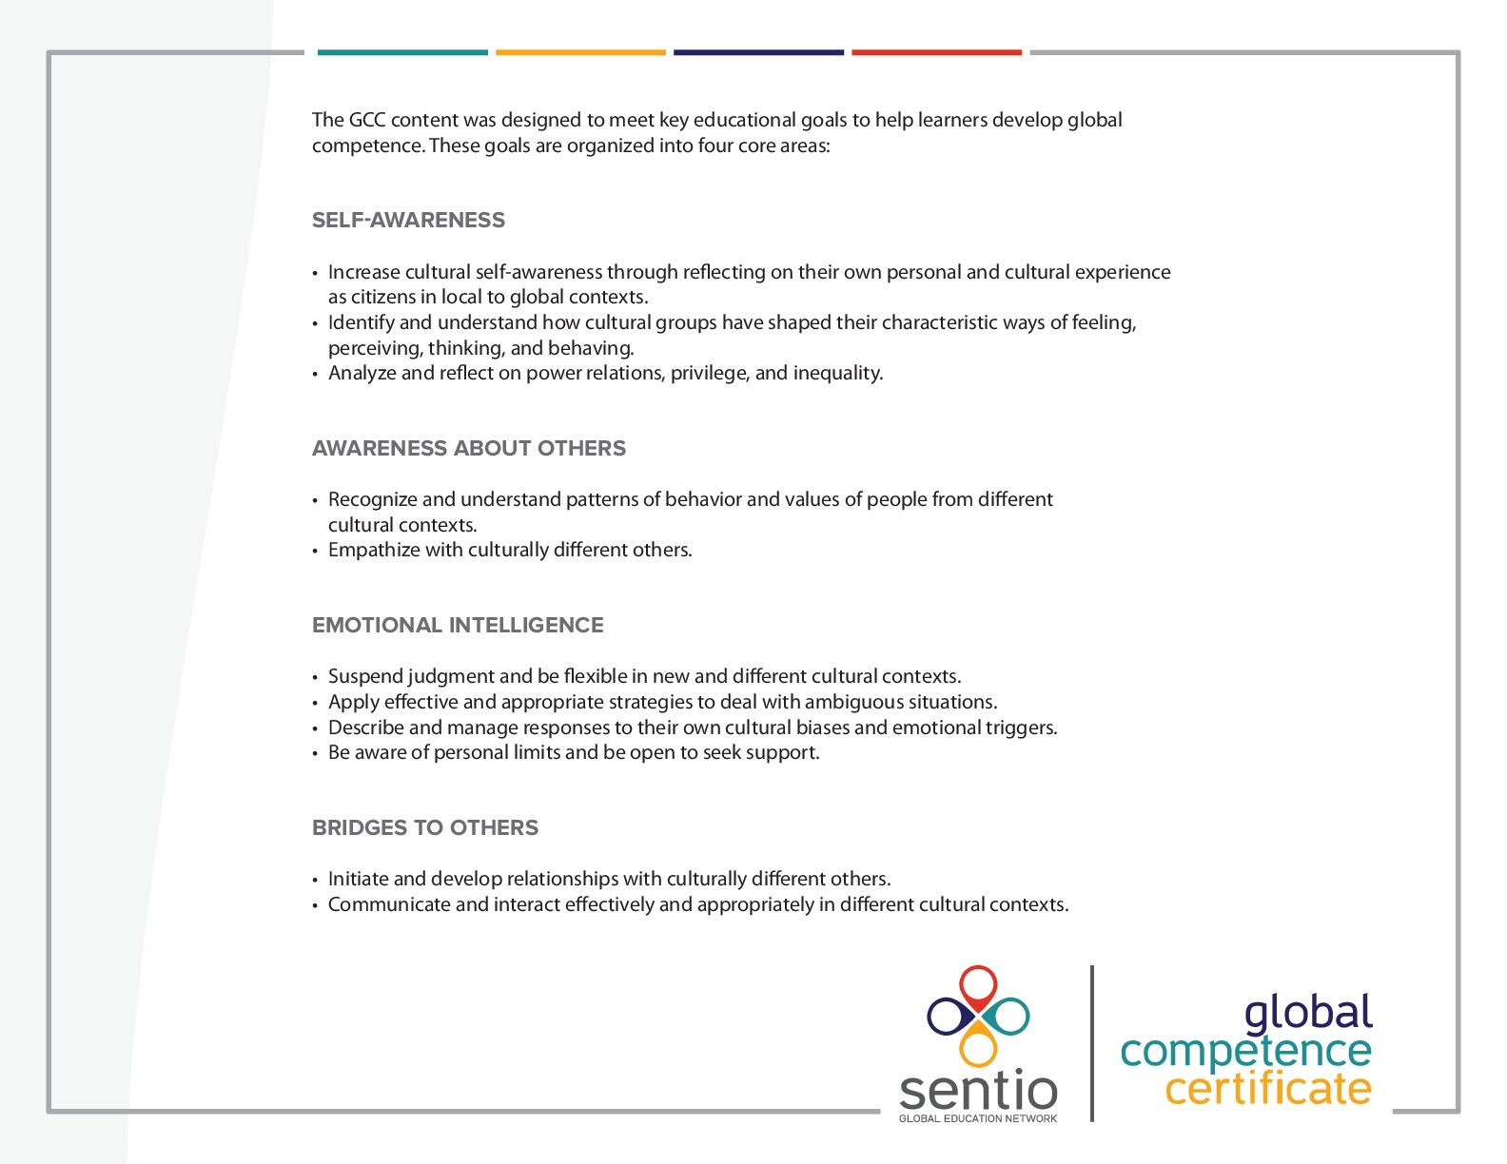

Slide 23



Algunos clientes en el mundo

Slide 24
"Power Skills: Developing and Certifying Global Competence for Employment":
Testimonial de Ana Cristina Talamantes
“¿Cómo me ha servido el aprendizaje intercultural?
Experiencia de internship en empresa de la Industria Automotríz (Crewe, England)
Voluntaria de AFS Intercultura México

Slide 25
CONTACTO:
César Conde
Coordinador de Programas Sentio
AFS Programas Interculturales México
cesar.conde@afs.org
(55) 5525 7555

